Slide 1
Администрирование информационных систем и веб-порталов
Лекция 17:
Управление пользователями в ОС Ubuntu Server.
Назначение прав доступа в файловой системе ext4.
Установка и удаление пакетов в ОС Ubuntu Server.
Конфигурация веб-сервера Apache HTTP Server.
Файл hosts в ОС семейства Windows.
Конфигурация виртуальных хостов на Apache HTTP Server.
Управление службами в ОС Ubuntu Server.
СУБД MySQL.
Веб-интерфейс для управления базами данных PHPMyAdmin.

Slide 2
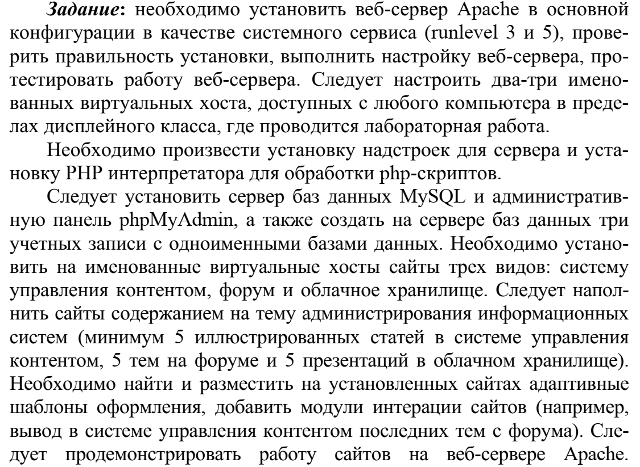

Slide 3
Управление пользователями
useradd – добавить пользователя
passwd – задать пароль пользователя
usermod – редактировать пользователя
userdel – удалить пользователя
1

Slide 4
Ключи usermod
-G – задать список групп пользователя
-d – задать домашний каталог
-l – изменить имя

Slide 5
Права доступа
777
111 111 111
owner group all
4 + 2 + 1
read+write+execute
2

Slide 6
Просмотр и назначение прав доступа
ll – просмотр содержимого текущей папки с владельцем и назначенных прав
chmod – задать права
chown – задать владельца и группу владельцев
-R – ключ рекурсии по папкам
* – произвольная часть имен файлов

Slide 7
Управление пакетами
* – произвольная часть имени пакета
apt update – загрузка из репозиториев актуальный список номеров версий пакетов
apt list – просмотр пакетов по названию
apt install – установка пакетов
apt remove – удаление пакетов
apt upgrade – обновление установленных пакетов
3

Slide 8
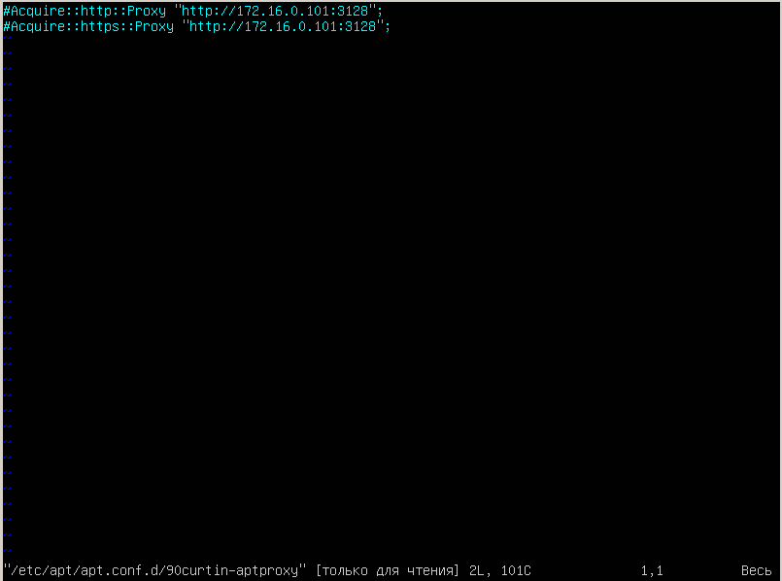

Slide 9
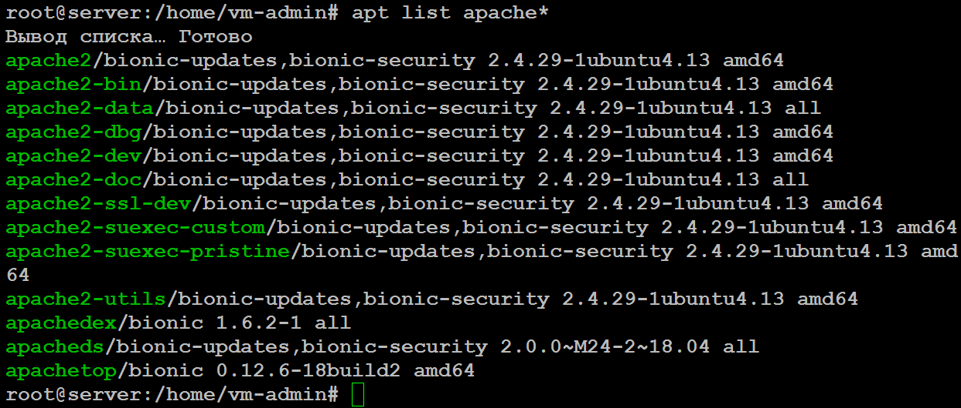

Slide 10
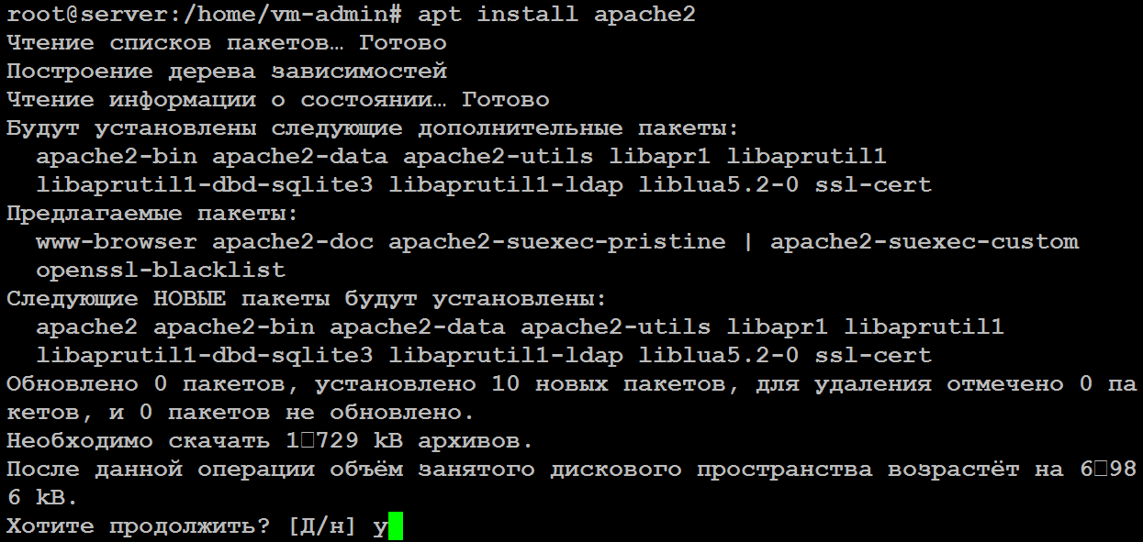

Slide 11
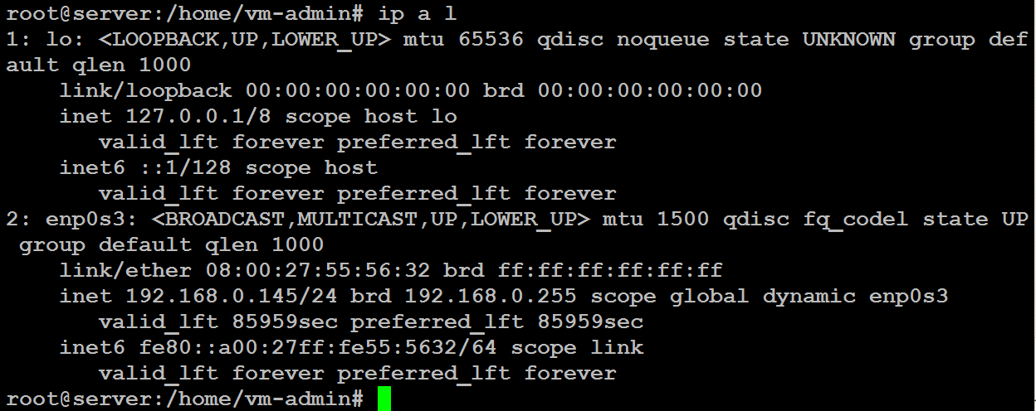
4

Slide 12
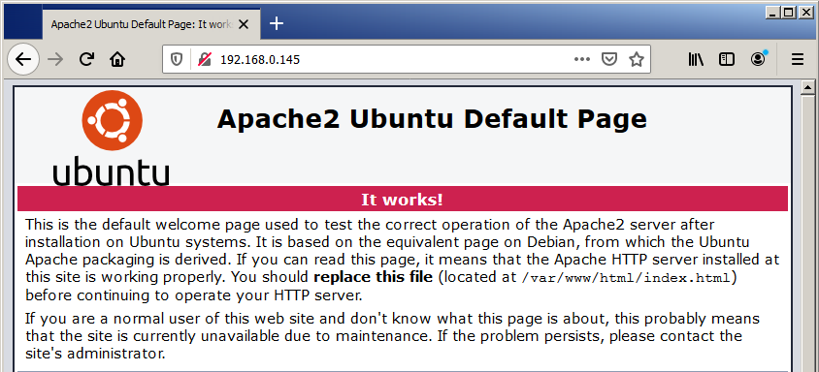

Slide 13
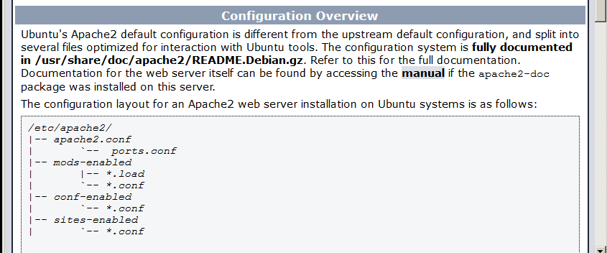

Slide 14
Конфигурация веб-сервера Apache HTTP Server
Основные уровни:
сервер
виртуальный хост (сайт, узел)
папка

Slide 15
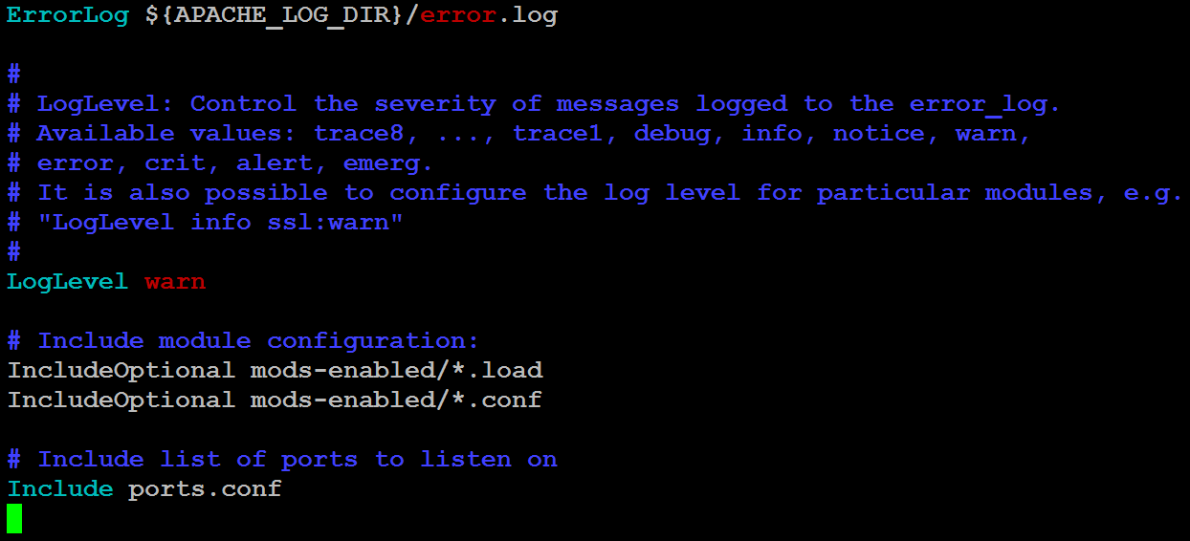

Slide 16
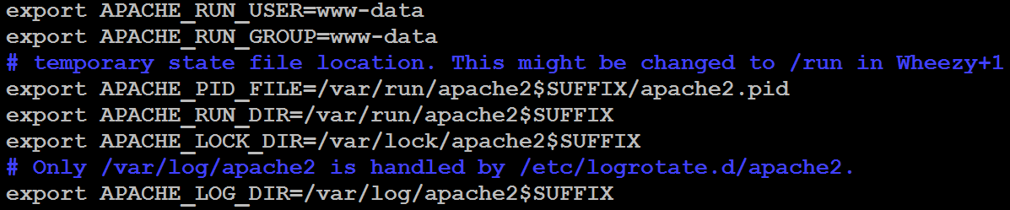

Slide 17
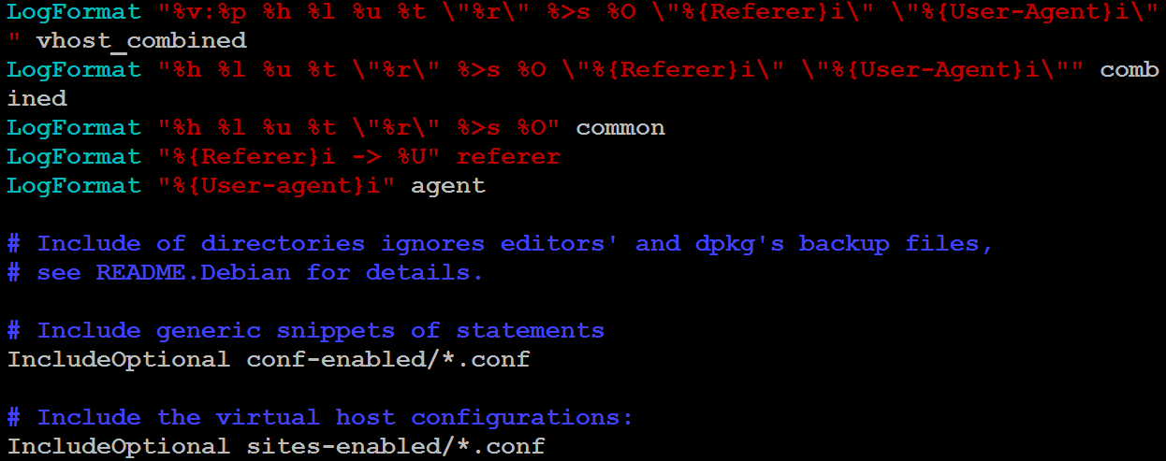

Slide 18
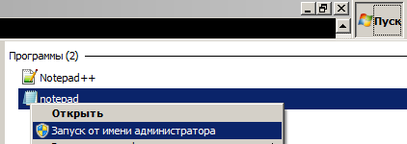
5

Slide 19
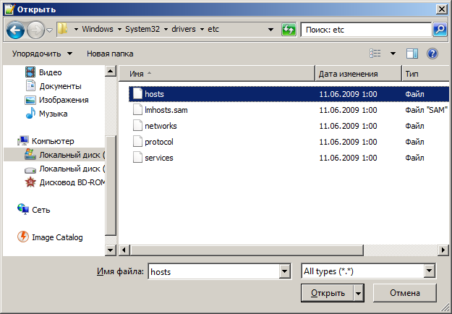

Slide 20
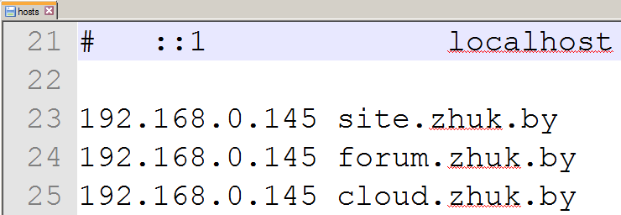

Slide 21
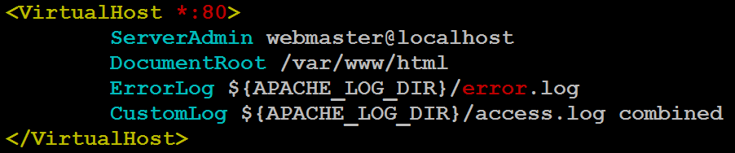
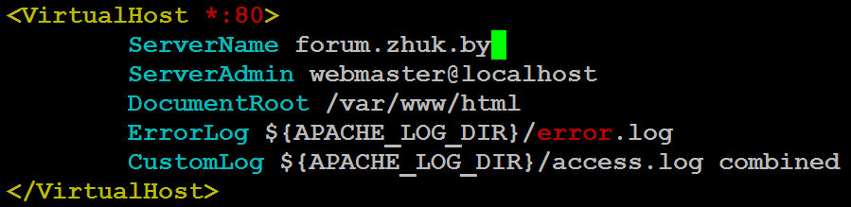
ZZ
6

Slide 22
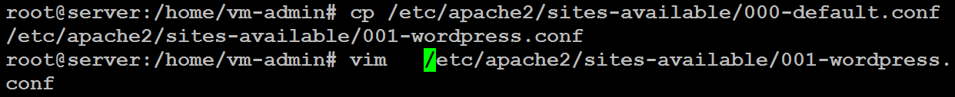
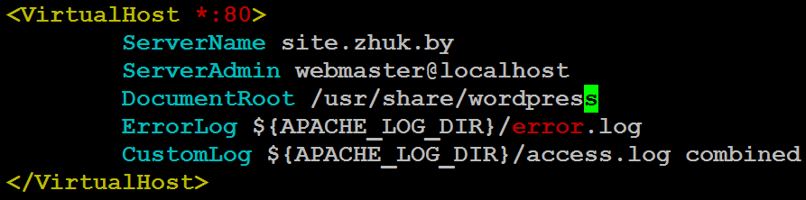

Slide 23
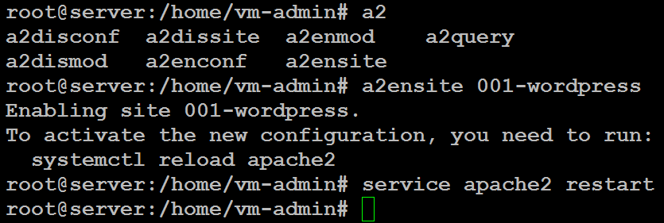
TAB-TAB

Slide 24
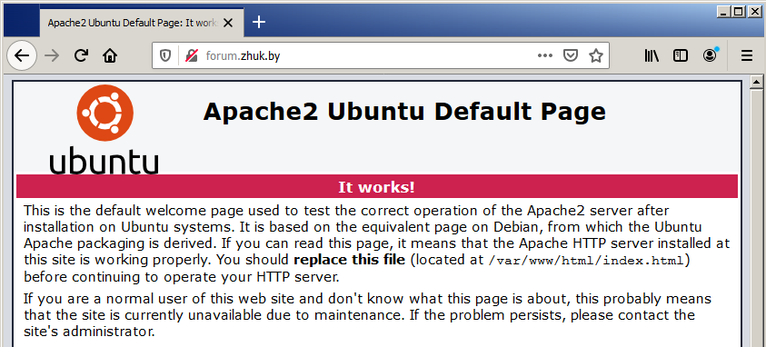
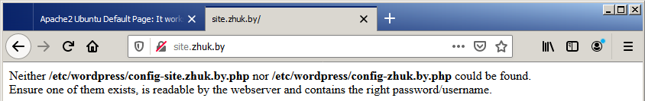

Slide 25
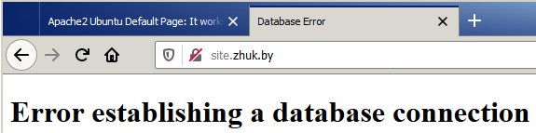
~

Slide 26
Управление службами
service <имя> <команда>
service --status-all – список имен служб
команды: start, stop, restart, status
7

Slide 27
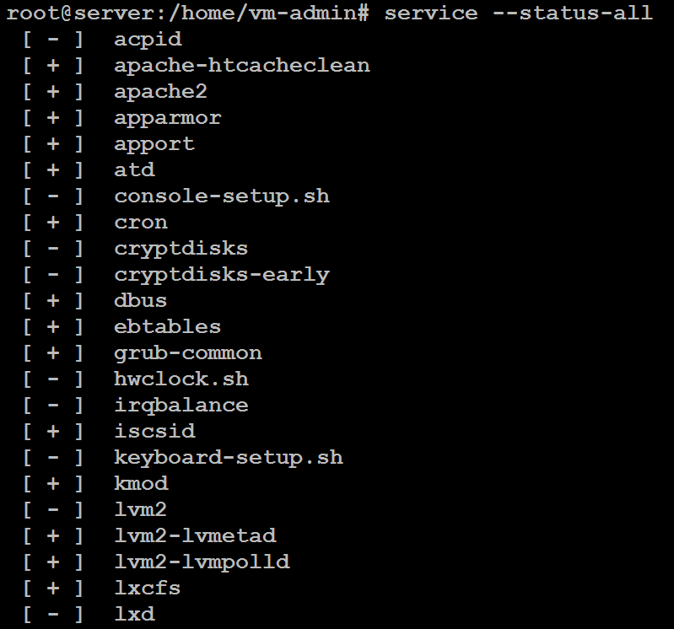
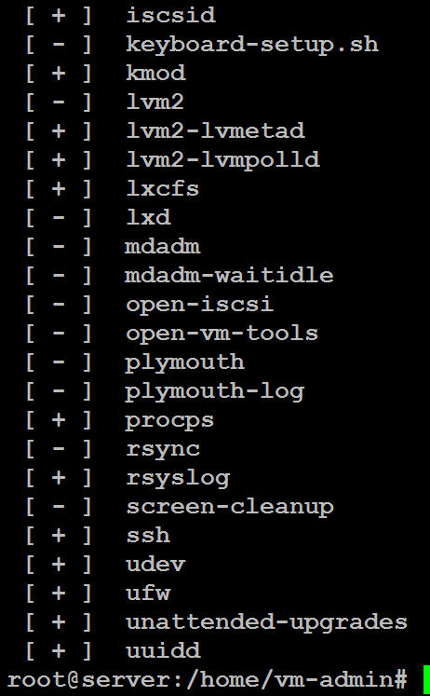

Slide 28
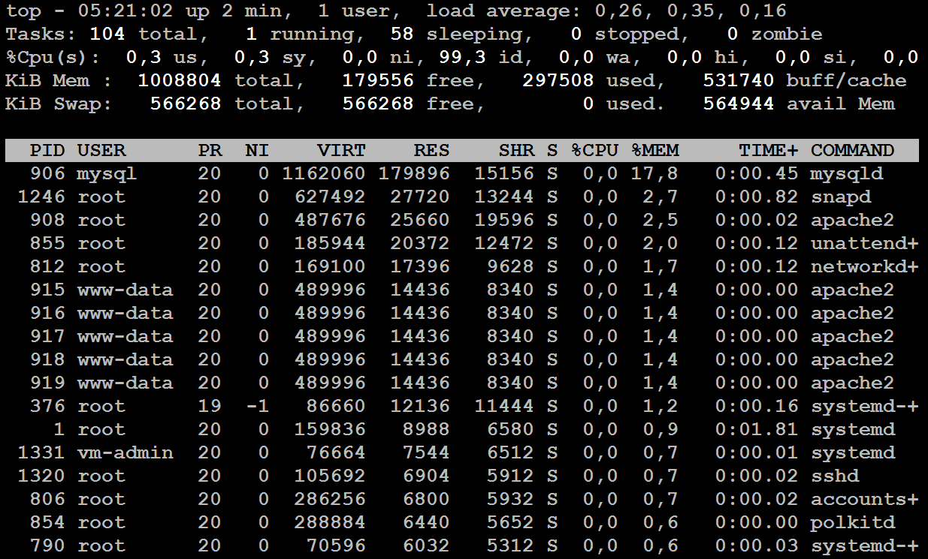
q

Slide 29
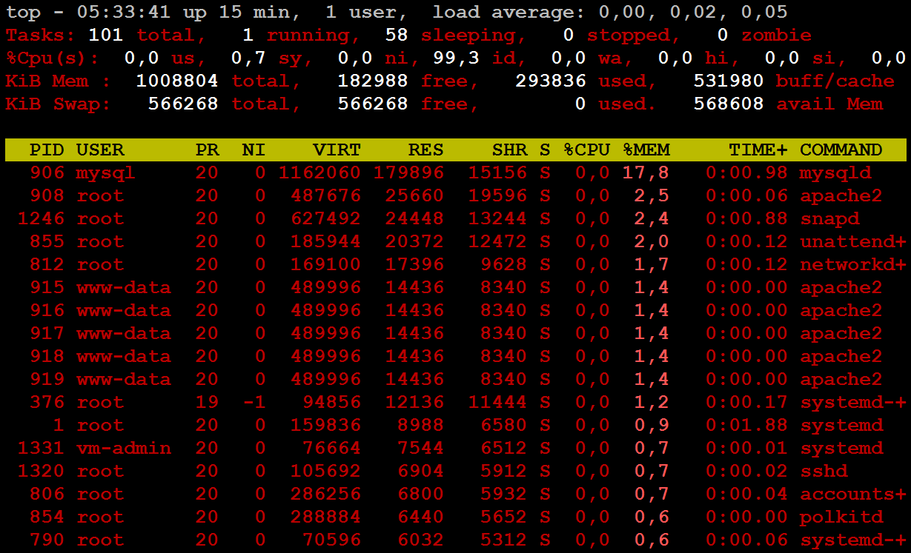
Z
<
>

Slide 30
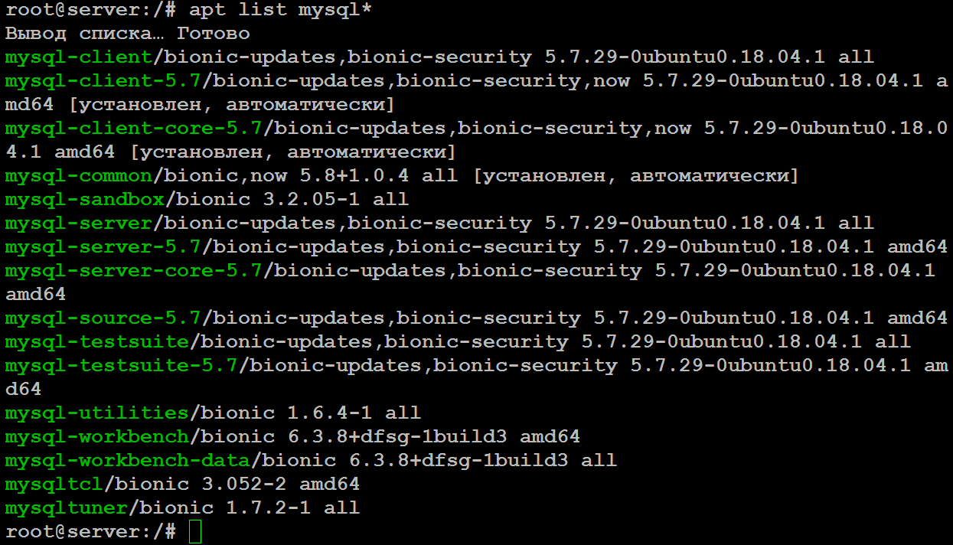
8

Slide 31
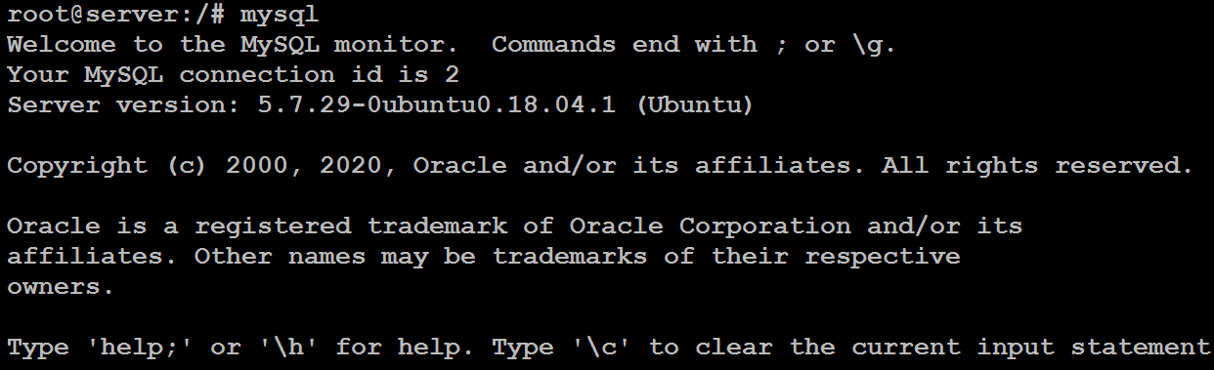

Slide 32
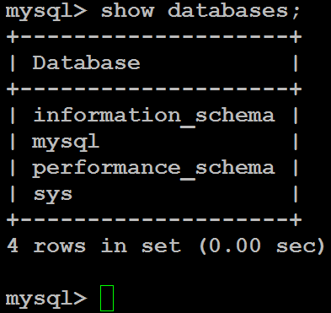

Slide 33
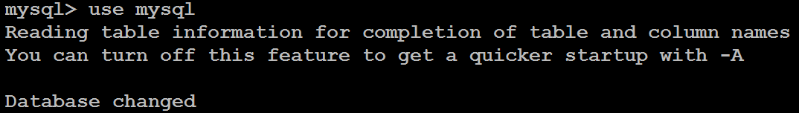

Slide 34
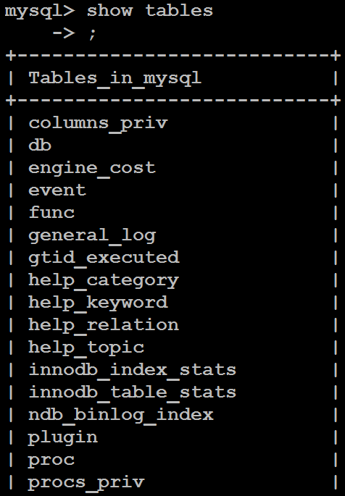
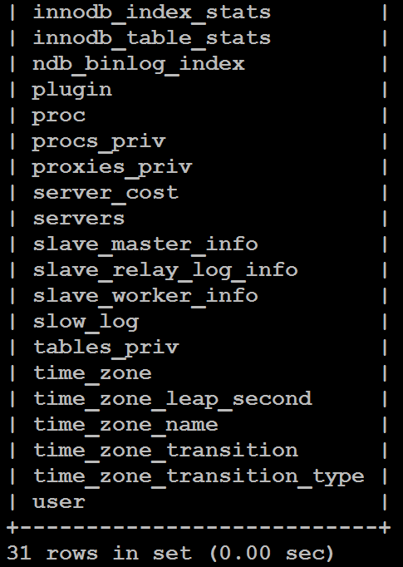

Slide 35
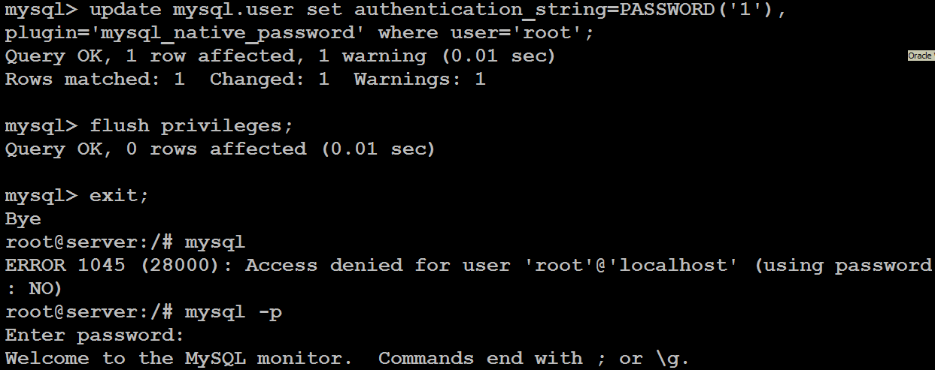

Slide 36
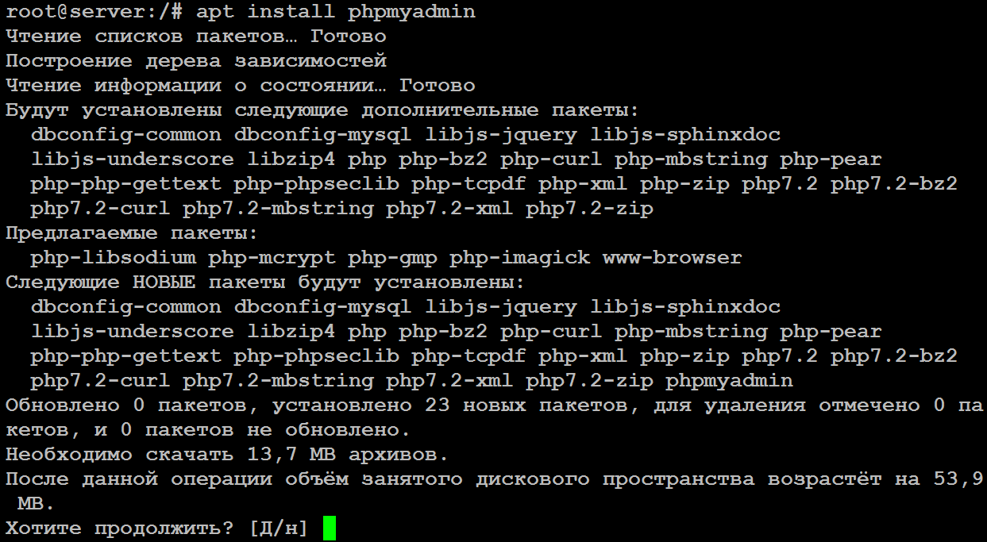
9

Slide 37
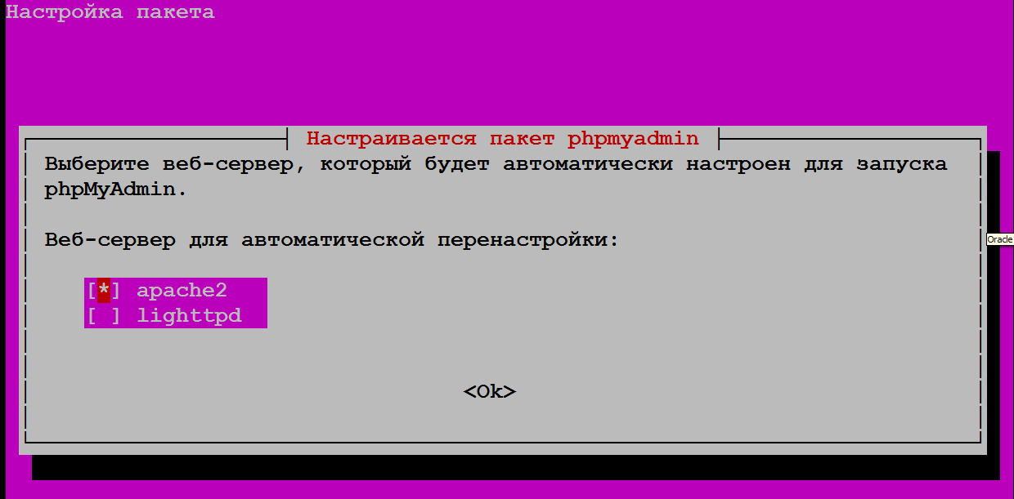

Slide 38
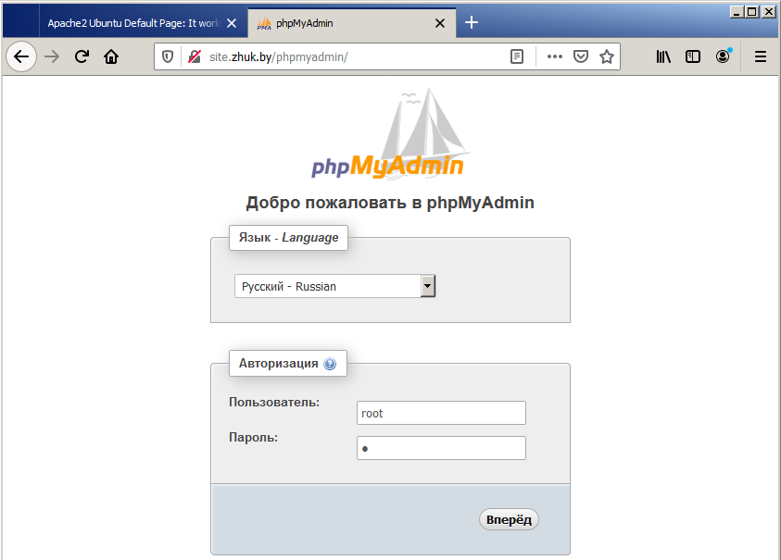

Slide 39
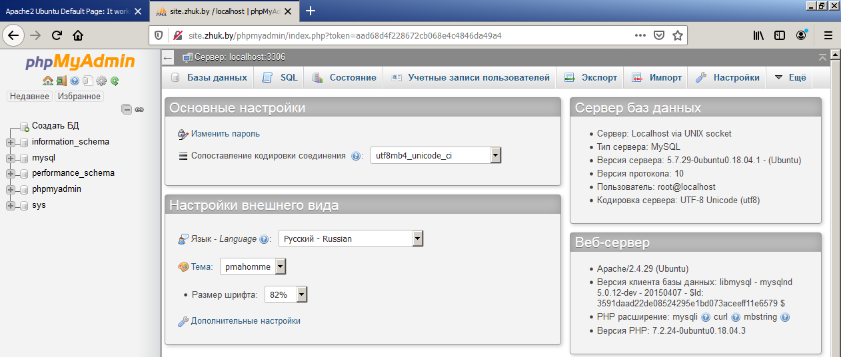

Slide 40
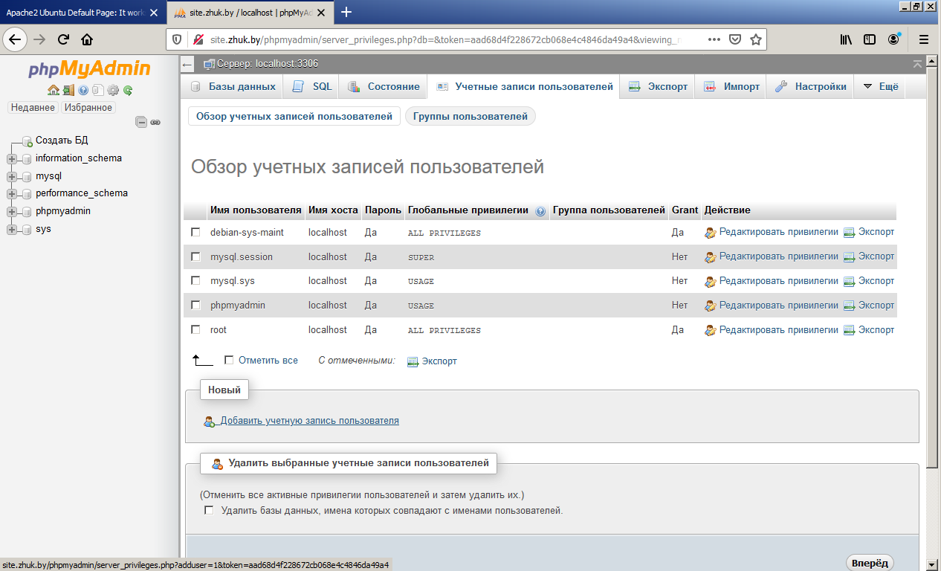

Slide 41
